Slide 1
Интегрированное занятие в подготовительной к школе группе на тему: «Путешествие по волшебной стране к Деду Морозу»
Выполнили воспитатели:
Селина Е.А
Печникова Н.Н.
п. Тазовский 2020 год

Slide 2
Ребята, мне сегодня на электронную почту пришло сообщение из Великого Устюга из резиденции Деда Мороза. Послушайте, что там написано.
Ребята, что же делать? (Надо помочь Деду Морозу).
Как помочь Деду Морозу и жителям Волшебной страны? (Чтобы помочь Деду Морозу и жителям Волшебной страны, нам нужно самим отправиться в Волшебную страну).
“Здравствуйте ребята! Очень хотел пригласить вас на новогодние праздники в гости и в путешествие по удивительно красивой “Волшебной стране” в Великий Устюг, но мои волшебные сани сломались, и я не могу за вами приехать. Поэтому я жду, что вы сами придёте ко мне. С нетерпением вас жду, ваш Дедушка Мороз».

Slide 3
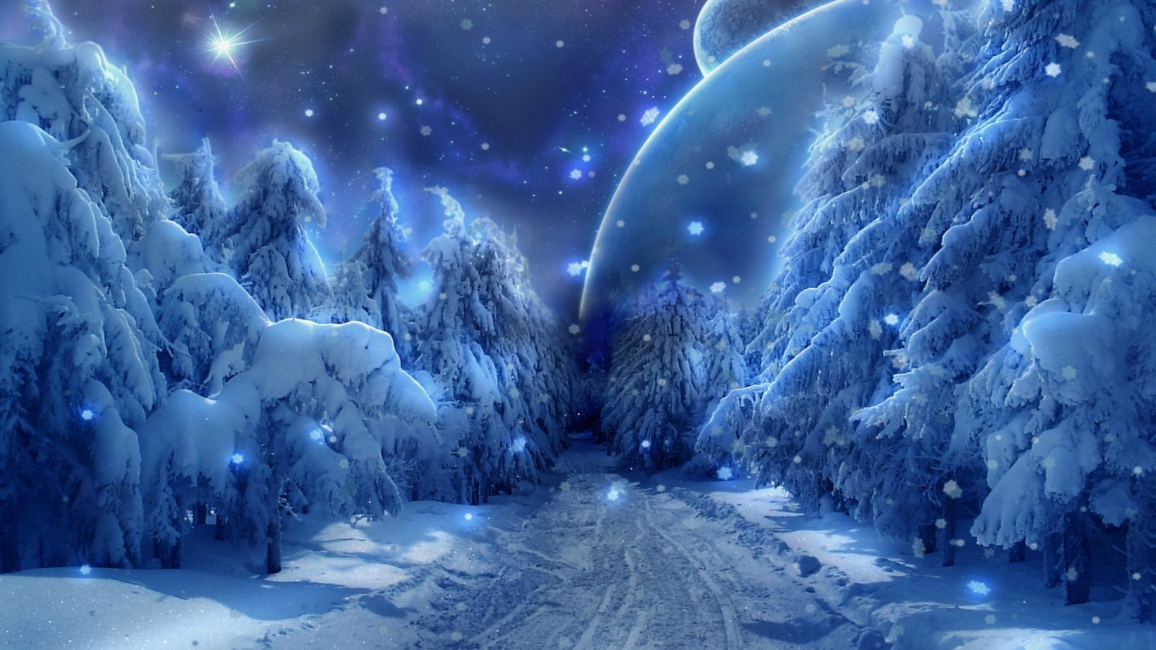
А чтобы оказаться у Дедушки Мороза в гостях, нам нужно будет пройти через волшебный лес, выполнить множество заданий. Нас ждут препятствия и приключения. Вы не боитесь трудностей? На чем мы отправимся в путешествие? На машине, самолёте, поезде и велосипеде, мы будим ехать очень долго, а как ещё можно добраться до Волшебной страны? (А ещё можно до Волшебной страны добраться на машине времени).
Молодцы, на машине времени мы до Волшебной страны доберёмся очень быстро. Давайте произнесем и волшебные слова и выполним движения: 3 раза хлопнули, 4 раза топнули,
2 раза покружились. И в лесу мы очутились.

Slide 4
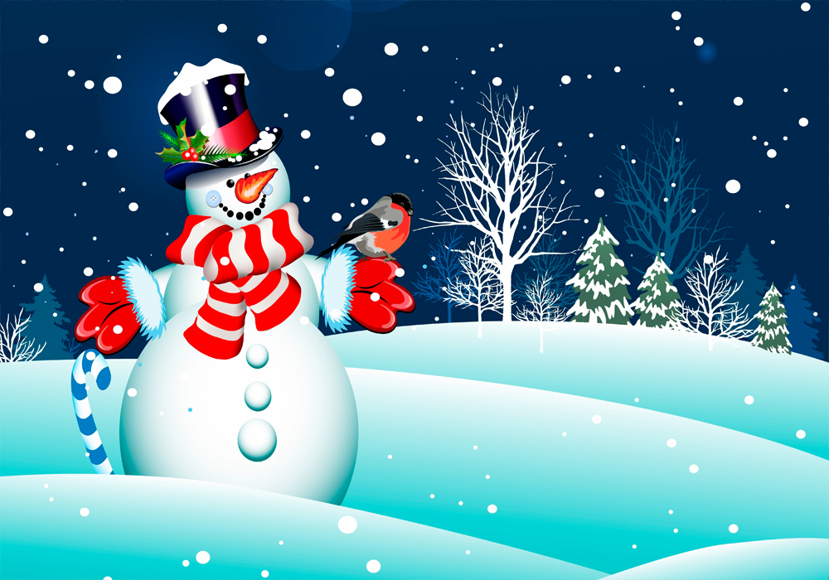
Какой красивый волшебный лес. Какое у нас сейчас время года? Как нужно себя вести в лесу?
Замело все дороги — пути, нелегко их будет найти. Посмотрите, нас встречает друг Деда Мороза. Кто это, ребята? Значит, снеговик нам обязательно поможет.

Slide 5
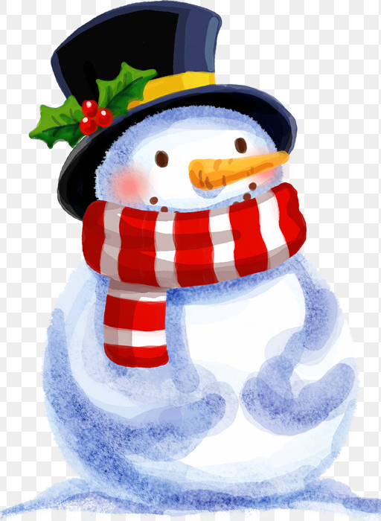
Снеговик мы идем в далекую дорогу к Дедушки Морозу. Он пригласил нас в гости в город Великий Устюг. Ты можешь показать нам путь дорогу?
Конечно, я вам помогу, но только сначала я хочу проверить ваши знания и умения. Слушайте внимательно задание.
Три яблока из сада Ёжик притащил, самое румяное Белке подарил. С радостью подарок получила Белка. Сосчитайте яблоки у Ежа в тарелке. (2)
Две мышки проникли в квартиру, решили попробовать сыру. Тут следом явились подружки — три сереньких мышки-норушки. Кот спал в это время на крыше, про этот не ведая пир. А ну, сосчитай, сколько мышей съели оставленный сыр? (5)
Вот 8 зайчат по дорожке идут. За ними в вдогонку двое бегут. Так сколько ж всего по дорожке лесной торопится в школу зайчишек зимой? (10)
«На ветке висели 4 яблока, 2 яблока сорвали. Сколько яблок осталось висеть на ветке? (2)
Молодцы, ребята! Отправляйтесь дальше!

Slide 6
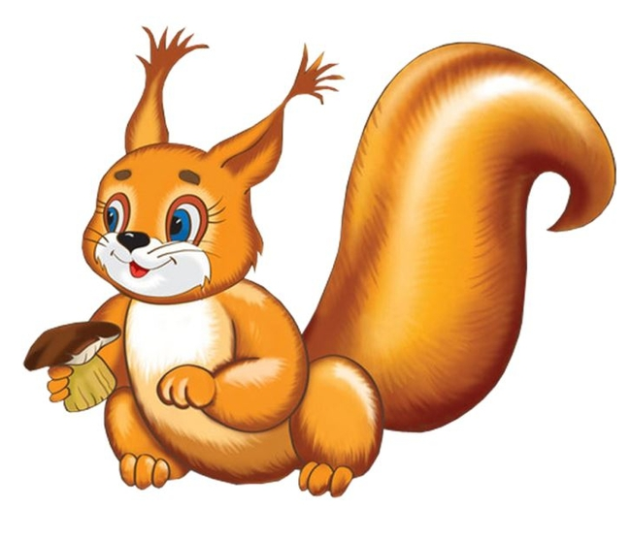
Идём, ребята дальше! Ой, кто это?
Здравствуй, белочка! Подскажи нам пожалуйста, как найти дом Дедушки Мороза?
Здравствуйте, ребята! Я вам помогу, если вы выполните мои задания….
-Назовите соседей числа 3?
- Какие числа живут рядом с 5?
- Назови соседа числа 6 справа?
- Назови соседа числа 7 слева?
- Какое число живет слева от числа 8?
- Назови соседей числа 9?
Молодцы, ребята! Справились с моим заданием, проходите дальше!

Slide 7
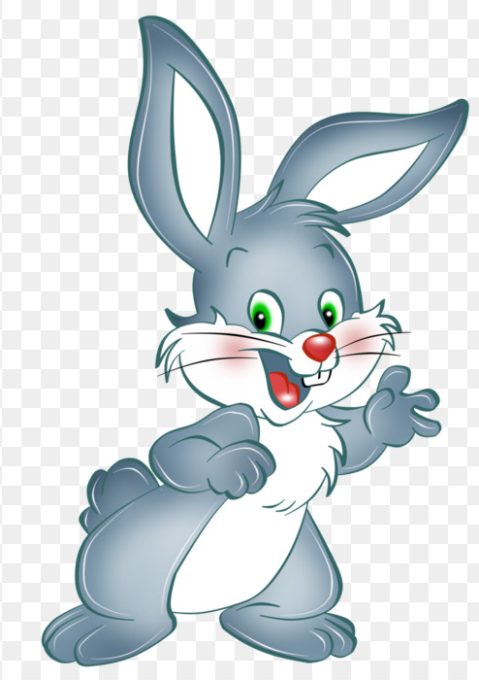
Здравствуй, зайчик! Подскажи, нам дорогу к Дедушке Морозу?
Подскажу, только вы выполните мое задание! Приготовьте листочки и цветные карандаши.
Положите листочки перед собой, и слушайте внимательно.
Круг расположите в центре листа.
Квадрат - в левом верхнем углу листа.
Овал - в правом верхнем углу листа.
Прямоугольник - в правом нижнем углу листа.
Треугольник – в левом нижнем углу ковра.
Ромб посередине над кругом.
Трапецию посередине под кругом.
Молодцы, ребята! Отлично справились.

Slide 8
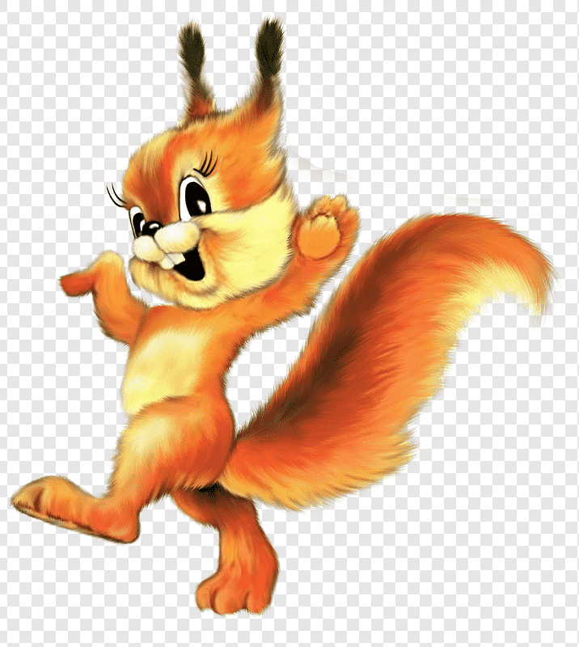
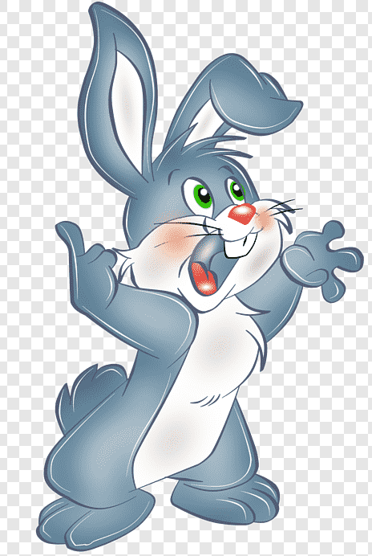
Давайте немного разомнемся:
Динамическая пауза
Раз, два – выше голова.
Три, четыре – руки шире.
Пять, шесть – тихо сесть.
Раз – подняться. Подтянуться.
Два – согнуться, разогнуться.
Три – в ладоши три хлопка,
Головою три кивка.
На четыре – руки шире,
Пять – руками помахать,
Шесть – за стол тихонько сядь

Slide 9
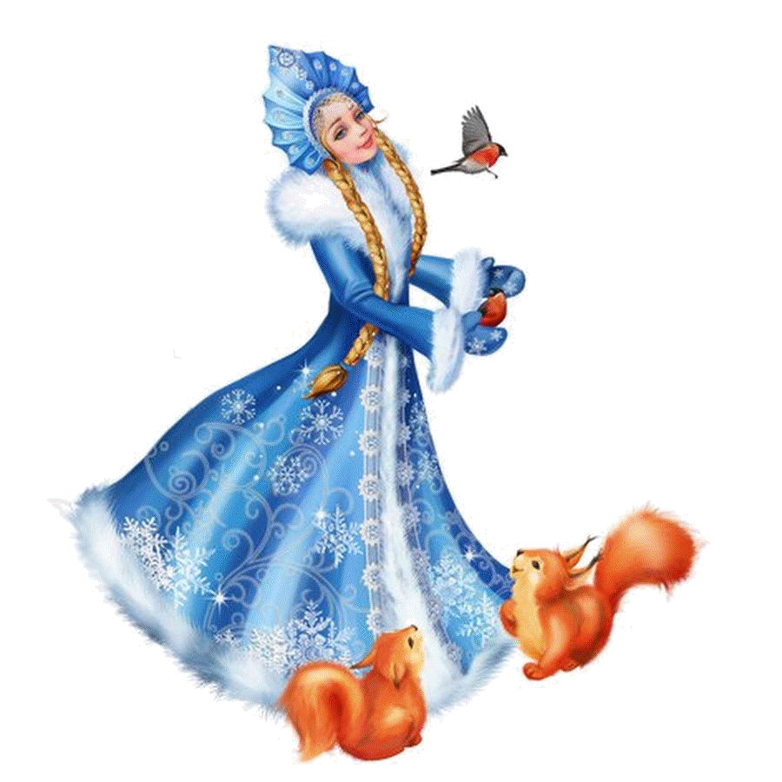
Кто же нам встретиться на пути, кто нам поможет?
Снегурочка мы идем в далекую дорогу к Дедушке Морозу. Он пригласил нас в гости в город Великий Устюг. Ты можешь показать нам путь дорогу дальше?
Конечно, я вам помогу, но только сначала и я хочу проверить ваши знания и умения. Ну что согласны? Слушайте внимательно задание.
Вот вам домики, в котором живут цифры. Вы должны определить из каких меньших чисел состоит каждая цифра.
7
4
5
10
3
9
2
5
1
7

Slide 10
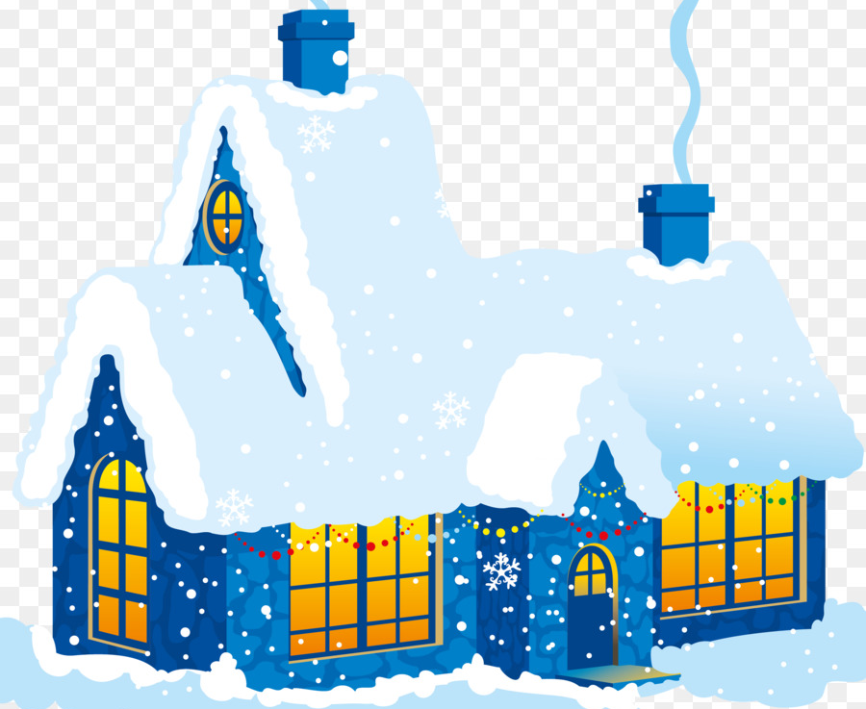
Молодцы, ребята вы очень хорошо справились с заданием. А вот и домик Деда Мороза.

Slide 11
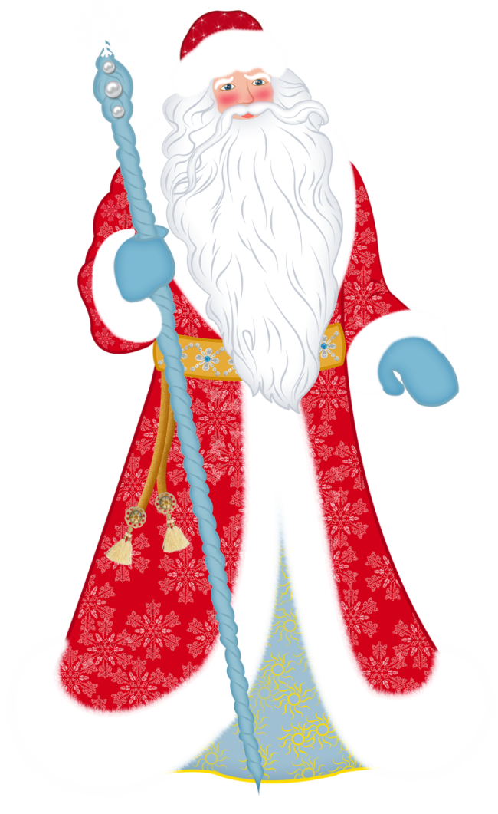
А вот и Дед Мороз.
Здравствуйте ребята. Наконец вы до меня добрались. Вы молодцы, справились со всеми заданиями, которые приготовили мои помощники. Вот посмотрите, где я живу!

Slide 12
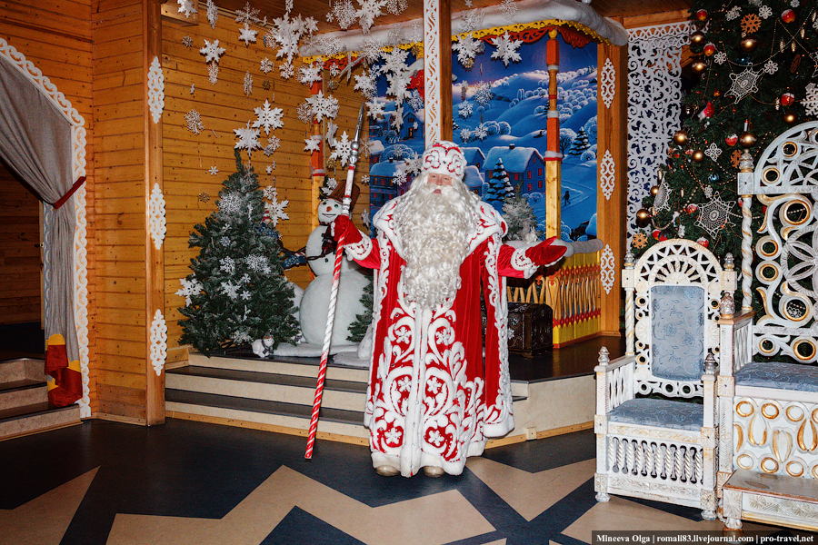
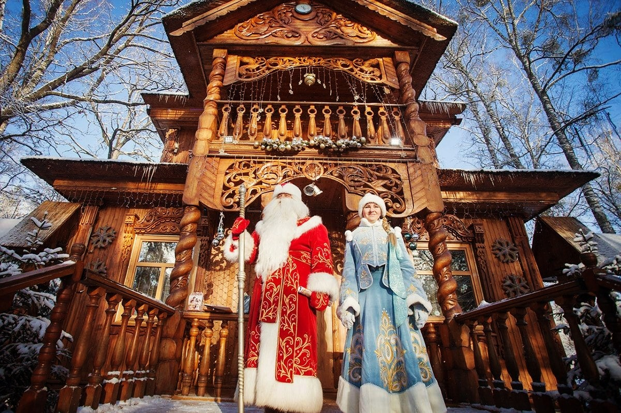
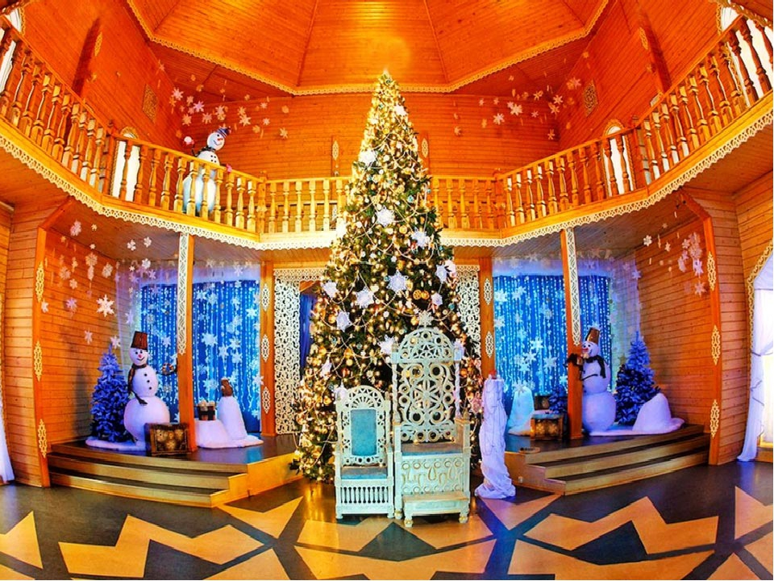

Slide 13
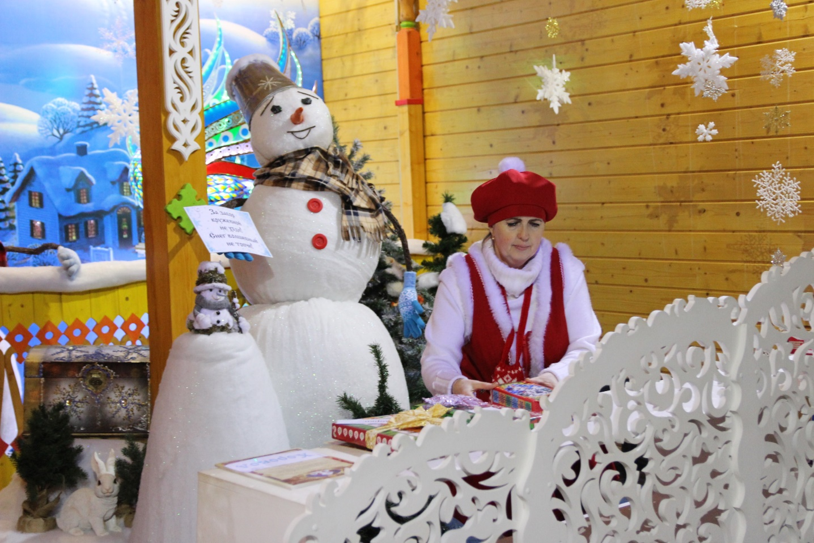
Ребята, наше путешествие к Деду Морозу заканчивается. Заглянем в особую комнату — «Комнату желаний». Представьте что вы сели за этот стол, покрытый белой вышитой скатертью, глазки свои закрывайте, какое желание загадаете, оно обязательно исполнится, главное, чтобы добрым оно было. А нам пора возвращаться в детский сад. Произнесем волшебные слова: «Раз, два, три, четыре, пять, в детском саду окажись опять!»

